Slide 1
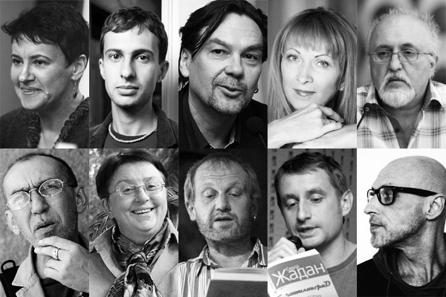
Автори - сучасники
Підготувала
вчитель Матусівського НВК №1
Мазур Наталія

Slide 2
Зміст
Вступ
1. Сергій Жадан
2. Юрій Андрухович
3. Любко Дереш
4. Оксана Забужко
5. Ірен Роздобудько
6. Тарас Прохасько
7. Юрій Винничук
8. Олександр Ірванець
9. Марина Меднікова
10. Юрій Іздрик
Висновок

Slide 3
Вступ
Щоб осягнути всі дрібні, проте такі важливі нюанси свого часу, потрібно читати якісну художню літературу тої країни, в якій живеш.
Отже, обираючи з доволі багатого поля української художньої літератури, я виділила 10 авторів, з творчістю яких варто ознайомитися.

Slide 4
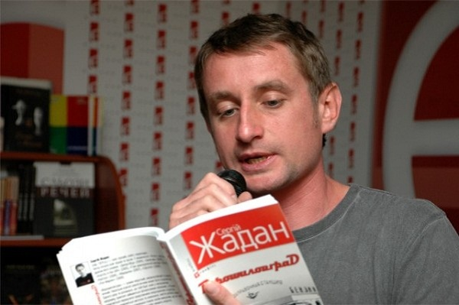
Сергій Жадан
Український письменник, поет, перекладач Сергій Жадан видав низку цікавих та сильних творів. Його літературні праці перекладаються багатьма мовами, деякі з них вже отримали національні та міжнародні нагороди. Темою для своїх творів Сергій Жадан обирає пострадянську дійсність в Україні.
Що читати: «Ворошиловград», «Депеш мод», «Anarchy in the UKR», «Біґ Мак та інші історії»

Slide 5
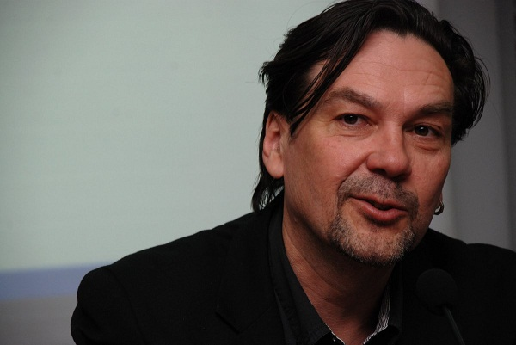
Юрій Андрухович
Юрій Андрухович — один із найвідоміших сучасних письменників в Україні. Його творчість має неабиякий вплив на стан сучасного українського літературного процесу. За кордоном художні та поетичні праці Андруховича перекладалися одинадцятьма мовами, в тому числі штучною мовою есперанто. Окрім літературної діяльності, Юрій Андрухович також проявляє себе у видавничій справі.
Що читати: «Лексикон інтимних міст», «Московіада», «Дванадцять обручів»

Slide 6
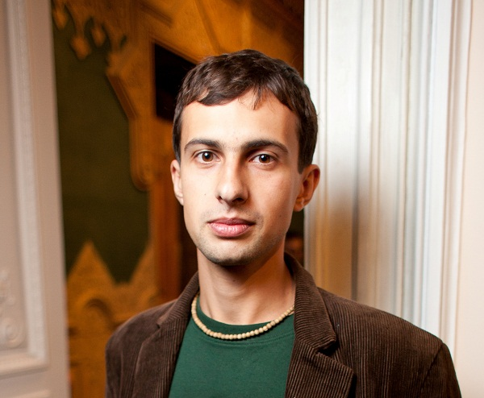
Любко Дереш
Свою першу книгу Любко Дереш видав у 17 років. На сьогодні він один з найвідоміших українських письменників нового покоління. Головними героями творів Дереша стають підлітки та їхні цікаві, непередбачувані, часом незвичні історії життя. Він намагається завжди правдиво передати сучасність від чого у творах з'являється сучасний сленг та лайливі слова.
Що читати: «Поклоніння ящірці», «Культ», «Трохи пітьми»

Slide 7
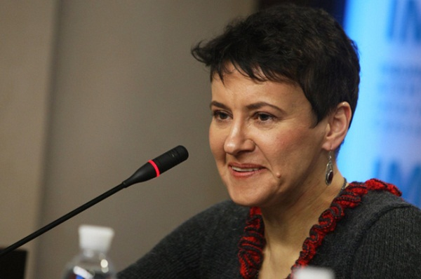
Оксана Забужко
Оксана Забужко — українська поетеса, письменниця, літературознавець, публіцист. Її вірші переклали на шістнадцять мов світу. У своїй творчості Забужко прагне переосмислити українську ідентичність. У прозових творах вона порушує питання довкола гендерних тем, зміни гендерних стереотипів та парадигм.
Що читати: «Польові дослідження з українського сексу», «Notre Dame d'Ukraine: Українка в конфлікті міфологій», «Музей Покинутих Секретів»

Slide 8
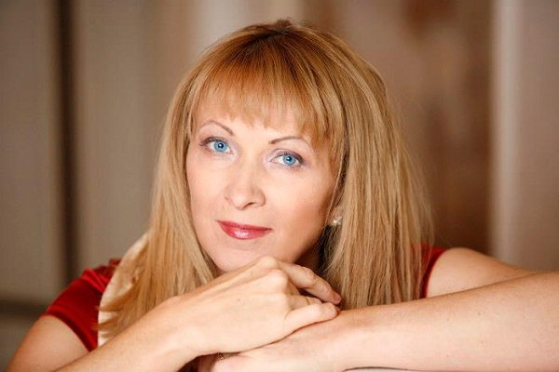
Ірен Роздобудько
Письменниця, поетеса та сценарист Ірен Роздобудько сміливо експериментує зі стилями, жанрами, темами, сюжетами й героями. Її творчість в основному складають романи та оповідання. На сьогоднішній день її творчий доробок нараховує вісімнадцять книжок і п'ять фільмів, сценаристом котрих вона виступає.
Що читати: «Пастка для жар-птиці», «Ґудзик», «Зів’ялі квіти викидають», «Я знаю, що ти знаєш, що я знаю», «Якби»

Slide 9
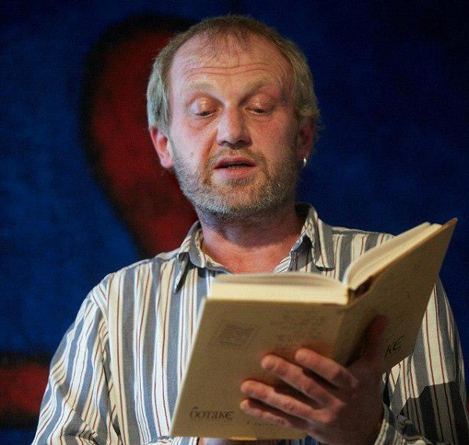
Тарас Прохасько
Письменники Тарас Прохасько вважається представником так званого Станіславського феномену — у творчості яких найбільше представлені цінності українського постмодерну. Тексти Прохаська філософські, вдумливі та «неквапливі». У багатьох його книгах зустрічається автобіографізм, а твори
написані у формі щоденника.
Що читати: «Інші дні Анни», «БотакЄ», «З цього можна зробити кілька оповідань», «Порт Франківськ»

Slide 10
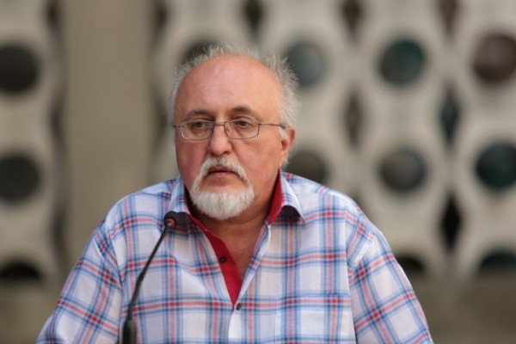
Юрій Винничук
Письменник Юрій Винничук представляє старше покоління українських літераторів. Для його творчості характерно поєднання елементів фантастики, чорного гумору, ротики та постмодерністської пародії. Його твори перекладалися в багатьох країнах світу, а сам він є автором перекладів з кельтських, англійського та слов'янських мов.
Що читати: «Танго смерті», «Весняні ігри в осінніх садах»

Slide 11
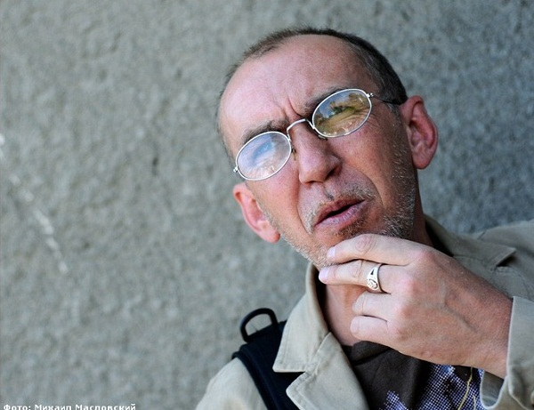
Олександр Ірванець
Олександр Ірванець — поет, прозаїк, драматург та перекладач, відомий своїми сатирично-іронічними віршами, скандальними п'єсами, есе, романами, відвертими висловлюваннями. П’єси Ірванця ставилися на сценах Німеччини, Люксембурга, Казахстану.
Що читати: «Тінь великого класика», «Хвороба Лібенкрафта», «Мій хрест», «Сатирикон — ХХІ»

Slide 12
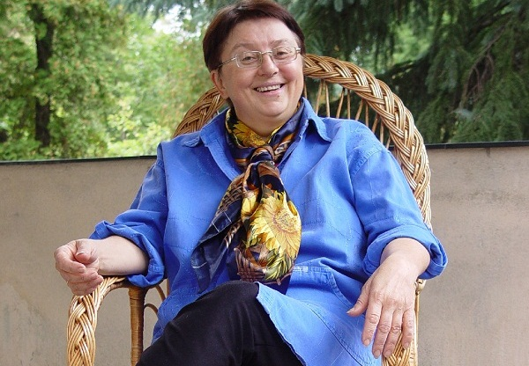
Марина Меднікова
Більшу частину свого життя Марина Меднікова присвятила кіно у якості кіноредактора та сценариста. Проте відзначилася вона і в полі української художньої літератури: її твори «ТЮ!», «Зірка, або Терористка», «Смерть олігарха» отримали від критиків позитивні рецензії, а читачів вразили глибиною та легкістю тексту.
Що читати: «ТЮ!», «Терористка», «Смерть олігарха»

Slide 13
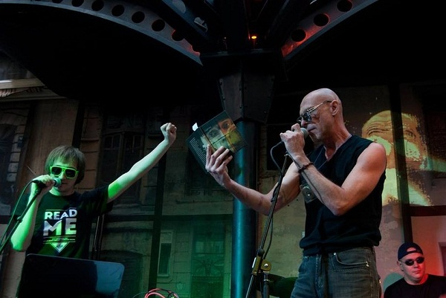
Юрій Іздрик
Письменник, поет, культуролог Юрій Іздрик один із творців вище згаданого Станіславського феномену. Іздрик заявив про себе як неординарний митець, творчість якого пролягає у різних художніх вимірах — свою літературну творчість він вдало поєднує з музикою, перформансами, деякий час також займався живописом та ілюстрацією.
Що читати: «Подвійний Леон», «ТАКЕ», «Флешка-2GB», «Воццек»

Slide 14
Висновок
Роль письменника у суспільстві надзвичайно важлива. Письменник — це очі, думки та совість суспільства. Чесність, спроможність хоробро дивитися у вічі дійсності і відкрито говорити правду являють справжнього письменника. Його пильні спостереження, влучні здогадки та передбачення є відгуком часу і в той же самий час — формотворчим елементом історичного періоду та його культурного пласту.

